Slide 1
OFFSHORE NORGE

Slide 2
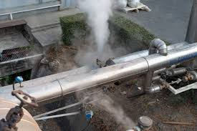
STATUS for HC-lekkasjer
2022/2023
Graeme Dick og Willy Røed, Offshore Norge
Presentasjon Sikkerhetsforum 5. juni 2024

Slide 3
Innhold
Oversikt over HC-lekkasjer
Offshore Norge faktaark
Spesielle utfordringer
Sammenligning av bakenforliggende årsaker med tidligere analyser
HC-lekkasje trend?
Observasjoner og konklusjoner
Refleksjoner over HC-lekkasjer i 2022

Slide 4
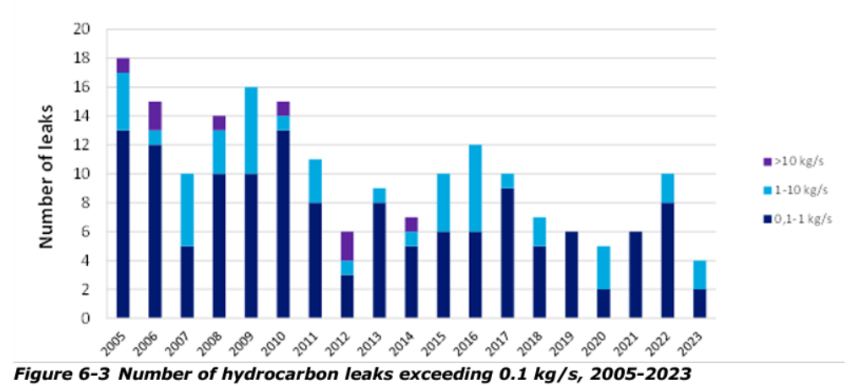
Oversikt
I 2022 og 2023 var det 14 HC-lekkasjer med en rate > 0,1 kg/s
Ikke alle hendelser ble gransket og i noen tilfelle er granskingsrapporter ikke ferdigstilt og sendt Offshore Norge

Slide 5
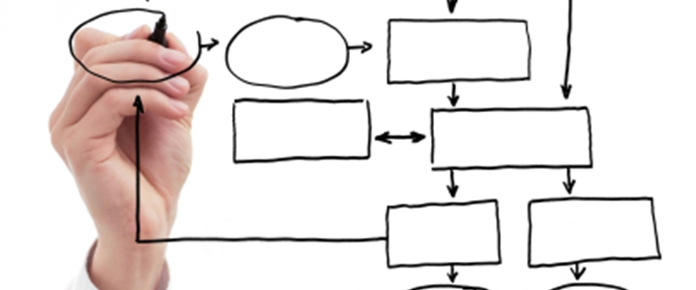
OFFSHORE NORGE FAKTAARK
Granskningsrapporter gjennomgått og anonymisert, faktaark utarbeidet og gjort tilgjengelig på Offshore Norge sin nettside
Viktige læringspunkter er trukket ut
Uten gransking og granskingsrapporter er det vanskelig å formidle læringspunkter.

Slide 6
Spesielle utfordringer
Utfordring | Hendelser | Antall
Mangelfull isolering | 2018-A, 2018-B, 2018-D, 2018-G, 2019-A, 2019-B, 2019-D, 2019-F, 2020-D, 2021-C, 2021-D, 2021-E, 2021-F | 13
Feil bruk/operering av ventiler | 2018A, 2018G, 2018H, 2019D, 2020B, 2021B, 2021E | 7
Feil bruk av slanger | 2018B, 2018D, 2020A, 2020D | 4
Degradering av pakning/ tetning | 2020C, 2020E, 2021A | 3
Manglende tilbakeslagsventil | 2018B, 2019D | 2
Overbroing etter detektert lekkasje | 2018A, 2019B | 2

Slide 7
Observasjoner oppsummert
Prosessteknikere har en nøkkelrolle i forebygging av HC-lekkasjer
Både umiddelbare omstendigheter og bakenforliggende årsaker er i stor grad knyttet til oppgaver som gjennomføres av prosessteknikere
Kan det være at strukturen har blitt forbedret mens organiseringen av arbeidet ikke har fulgt med i samme takt?
  Struktur: Styringssystem, prosedyrer, vedlikeholdssystem, design…
  Organisering av arbeidet: Tidspress, kommunikasjon, følger ikke prosedyrene…

Slide 8
Eksempler på utfordringer relatert til prosessteknikere sin arbeidshverdag
Mange hendelser relatert til mangelfull planlegging og utførelse av isoleringer
Ventiler har blitt mer komplisert – mange ulike typer som skal opereres forskjellig
Bruk av slanger og manglende bruk av tilbakeslagsventiler
Utkobling av gassdetektorer (overbroing)
Kommunikasjon: Særlig handover mellom skiftene
Prosessteknikere er en arbeidsgruppe som i stor grad jobber selvstendig.

Slide 9
Gransking
Gransking ikke utført for alle HC-lekkasjer med storulykkespotensial
Granskningen ikke grundig nok slik at læringspunkter er mangelfulle
Poeng: Granskingene nøster seg ikke langt nok tilbake i årsakskjeden. Spørsmålet «hvorfor…?» blir ikke stilt i tilstrekkelig grad.
Notes:
To av HC lekkasjer var nesten identisk. Den første ble ikke gransket og bortforklart. Den andre ble gransket og avdekket samme årsaksforhold som den første.

Slide 10



Mennesker handler etter gode intensjoner
(lokal rasjonalitet)
I det nye synet på menneskelige feil (Dekker’s New View:
Menneskelig svikt er ikke en årsak til hendelse. Menneskelig feil er effekten, eller symptomet, av systemiske problemer
Menneskelig feil er ikke tilfeldig. Det er systematisk knyttet til funksjoner i folks verktøy, oppgaver og driftsmiljø
Menneskelig svikt er ikke en konklusjon fra en gransking. Det er utgangspunktet for en mer omfattende analyse.

Slide 11


Hvordan kan vi oppnå læring, dvs. varig endring?

Slide 12
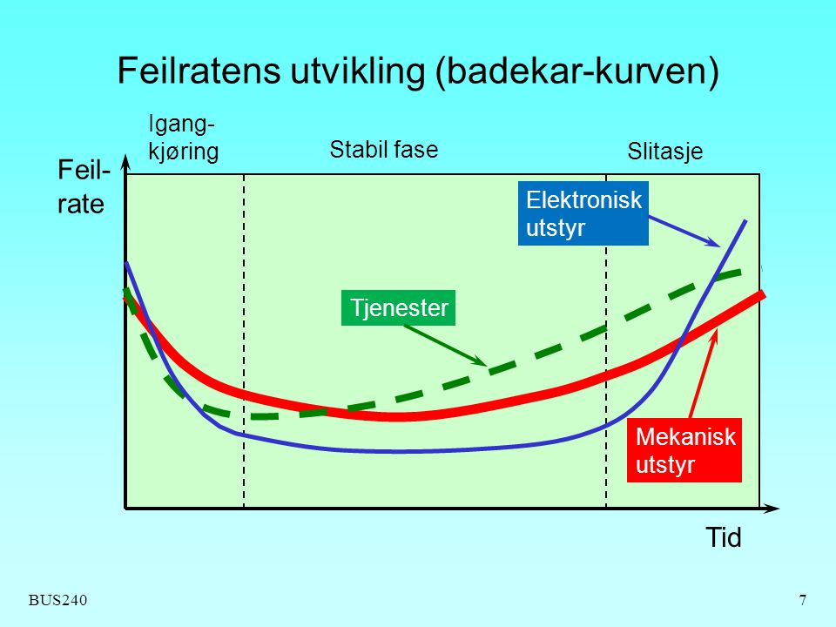
Utviklingen av feilrate OVER tid
Selskap bruker historiske data for å fastsette vedlikeholds- intervaller.
Metoden som brukes tar ikke alltid hensyn til utviklingen i feilrate
Blir det flere HC-lekkasjer på grunn av teknisk svikt?

Slide 13
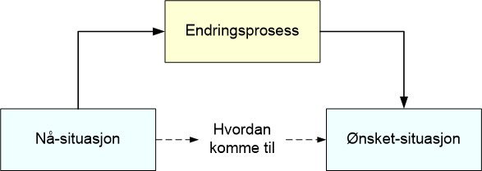
ORGANISASJONSENDRINGER
Hvordan skal selskapet ivareta, f.eks.
Roller og ansvar
Kontinuitet av kompetanse
Data grunnlag
Oppfølging av kritiske aksjoner

Slide 14
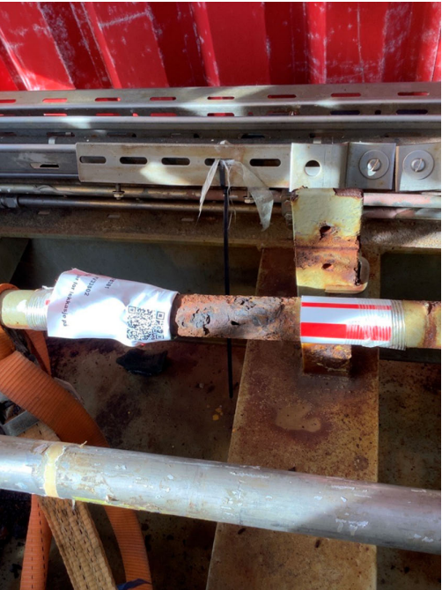
Hva skjer når vi ikke lengre har kontroll?
HC-lekkasje i mai 2022

Slide 15
SATSINGSOMRÅDER FOR OFFSHORE NORGE
Offshore Norge satser på forebygging av HC-lekkasjer, etablering av gode praksis for arbeid med hydrokarbonsystem, og læring og erfaringsoverføring.
Årsaksanalyser av HC-lekkasjer hvert tredje år
Faktaark for hydrokarbonlekkasjer (søkbare)
Anbefalt praksis for isolering for arbeid på HC-system
Håndbøker for ventiler, flenser, fittings, prosessikkerhet
Informasjon om nye metoder for deteksjon av HC-lekkasjer
Informasjon om HC-lekkasjer på https://offshorenorge.no/temaer/hms/storulykkerisiko/hydrokarbonlekkasjer/

Slide 16
Spørsmål eller kommentarer

